Slide 1
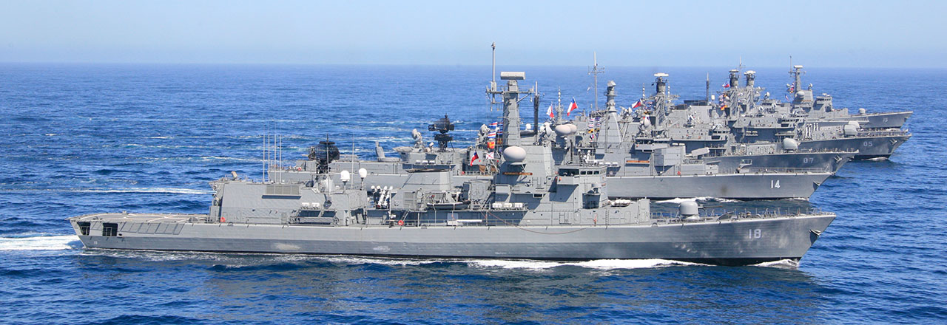


⚓ HONOR Y PATRIA ⚓ EFICIENCIA Y DISCIPLINA ⚓
SEGURIDAD, PPT 2
Rodrigo Donoso Flores
Suboficial IM (R)
Administrador Público

Slide 2


TEMARIO
DEFINICIONES.
CIBERSEGURIDAD EN LA ARMADA.
DIRECTIVAS DIRINTA.
MEDIDAS DE SEGURIDAD.
2
P A T R I O T I S M O
HONOR LEALTAD VALENTÍA INTEGRIDAD DEBER

Slide 3
TEMARIO
DEFINICIONES.
CIBERSEGURIDAD EN LA ARMADA.
DIRECTIVAS DIRINTA.
MEDIDAS DE SEGURIDAD.
3
P A T R I O T I S M O
HONOR LEALTAD VALENTÍA INTEGRIDAD DEBER

Slide 4
DEFINICIONES
El hardware y el software son los dos aspectos distintos y complementarios de todo sistema computarizado:
El hardware es el conjunto de componentes físicos que forman el equipo, como el teclado, el monitor, el disco duro, etc.
El software es el conjunto de programas o aplicaciones que hacen posible el funcionamiento del equipo, como el sistema operativo, el navegador, el procesador de textos, etc.
El software es lo que permite la comunicación entre el equipo y el usuario.
El malware, o software malicioso, es un término general para cualquier tipo de software informático con intenciones maliciosas de dañar su dispositivo.
4
P A T R I O T I S M O
HONOR LEALTAD VALENTÍA INTEGRIDAD DEBER

Slide 5
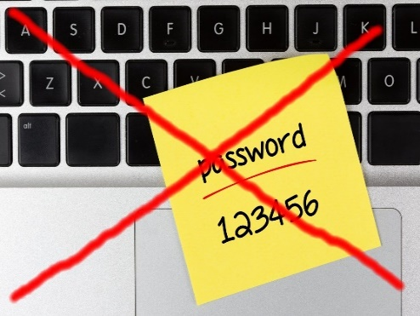
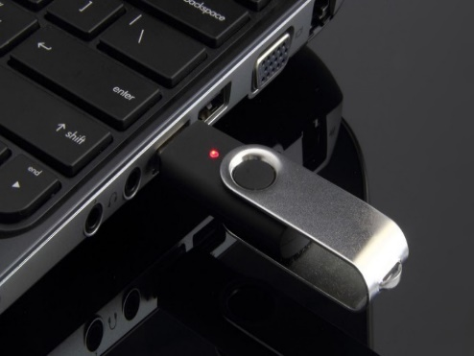
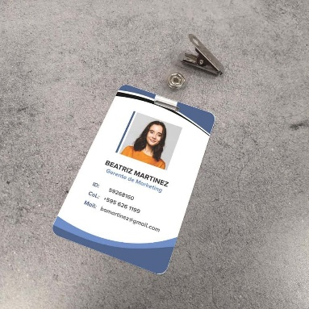
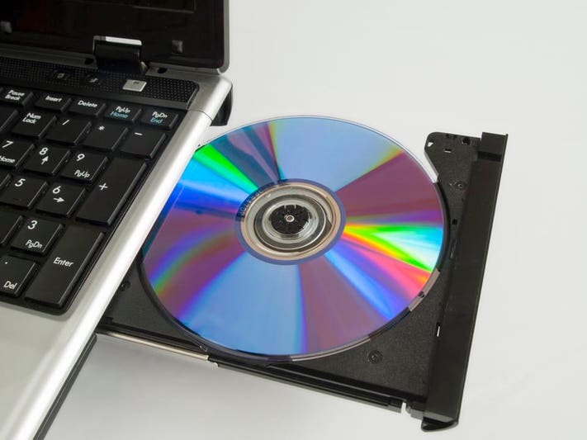
CIBERSEGURIDAD EN LA ARMADA DE CHILE
Todos los usuarios de sistemas de información institucionales tienen un rol dentro de la ciberseguridad.
Todos podemos ser una puerta de acceso a los sistemas de información institucionales.
Los atacantes buscan formas de acceder a nuestra información y sistemas.
No sea Ud. quien les permita entrar.
5
P A T R I O T I S M O
HONOR LEALTAD VALENTÍA INTEGRIDAD DEBER
Notes:
Todos los usuarios que posean acceso a información o servicios institucionales, que no sean de clasificación pública, deben velar por mantener la triada de la seguridad en ellos: CID, mencionadas en la diapositiva anterior.
No solamente se puede vulnerar la seguridad informática mediante complejos ciberataques.
Las situaciones resaltadas en un cuadro rojo muestran algunas malas prácticas que pueden tener los usuarios, éstas son:
1.- Información clasificada sin medidas de seguridad físicas (en este caso un cd, podrían ser documentos escritos, dispositivos de almacenamiento masivos como pendrives, discos duros, etc.) deben quedar resguardados en un cajón o gabinete con llave, de forma que no sean accesibles por cualquier persona.
2.- Dispositivos de almacenamiento masivo no institucional o particular conectado a computador sin autorización.
3.- Claves de acceso a sistemas institucionales a la vista en la estación de trabajo. Esto es equivalente a que el sistema no tenga clave.
4.- Credencial de acceso extraviada, esta puede ser utilizada de forma malintencionada (especialmente aquellas credenciales inteligentes, que dan acceso a sistemas o lugares)
5.- Estación de trabajo sin bloqueo de sesión. Al dejar de utilizar un computador durante la jornada laboral, se debe bloquear la sesión (Tecla Windows + L). Al término de la jornada laboral, este debe ser apagado.
6.- Computador (Notebook) particular o no institucional, conectado a redes institucionales.

Slide 6

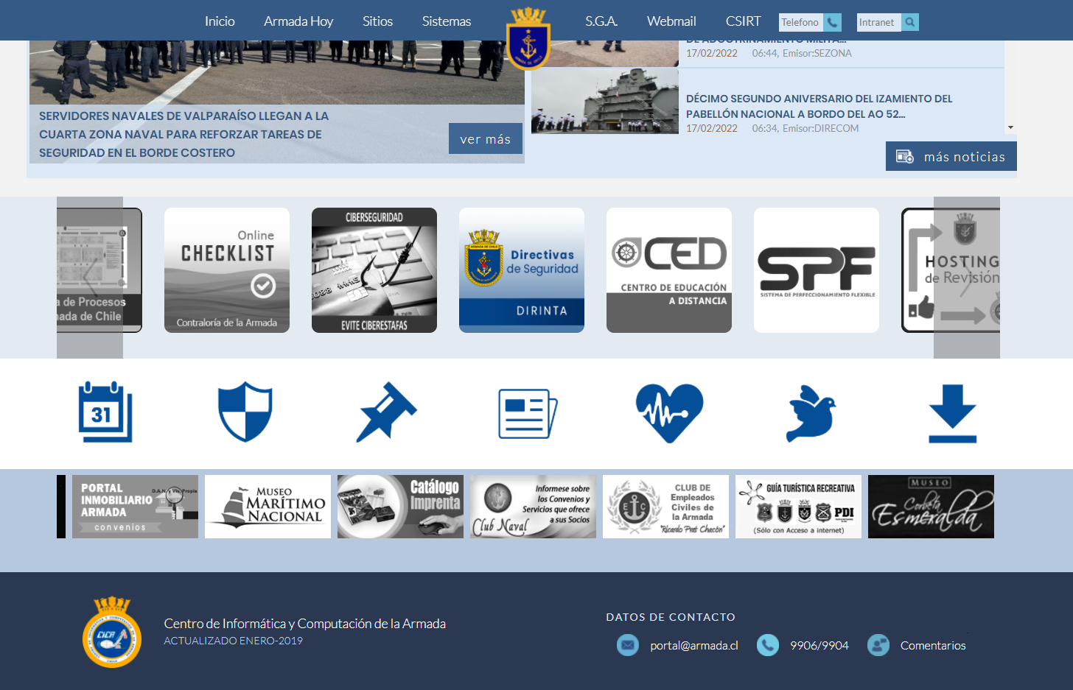
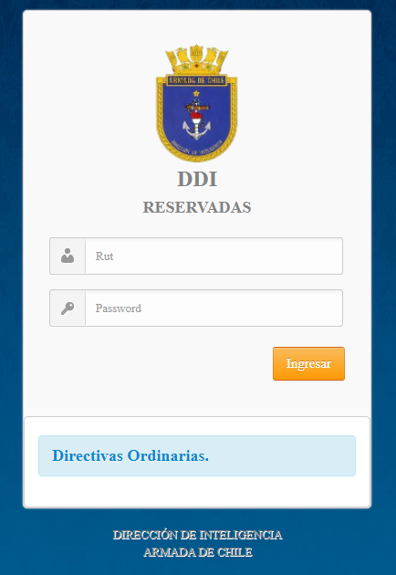
CIBERSEGURIDAD EN LA ARMADA DE CHILE
HTTPS://directivasdirinta.armada.cl
1
6
P A T R I O T I S M O
HONOR LEALTAD VALENTÍA INTEGRIDAD DEBER
Notes:
En esta diapositiva se detalla como pueden acceder los usuarios a las Directivas de SeguridadDIRINTA, para su conocimiento, consulta cuando tengan dudas y que esto lleve a su cumplimiento.
¿Donde encontrarlas?
Al final de la página principal “PORTAL ARMADA” → Buscamos el ícono “Directivas de Seguridad – DIRINTA Luego seleccionamos “Directivas Ordinarias”.
Al ser de clasificación ORDINARIA, las Directivas de Seguridad Dirinta relacionadas a la ciberseguridad, son accesibles por cualquier usuario institucional desde el Portal Armada.

Slide 7
CIBERSEGURIDAD EN LA ARMADA DE CHILE
DIRECTIVAS DIRINTA
DDI 430001 Establece responsabilidades para la gestión y mantenimiento de la seguridad informática institucional.
DDI 430002 Define criterio en la clasificación de los datos, documentos digitales y Sistemas de Información Institucionales.
DDI 430003 Define responsabilidades, funciones y atribuciones de los Administradores de Seguridad Informática Institucional.
DDI 430004 Establece Uso de Correo Electrónico Institucional.
DDI 430005 Establece procedimientos comunes y prohibiciones especificas de seguridad para el uso de los recursos Informáticos de la institucional.
DDI 430006 Define las medidas de seguridad para aéreas de conexión y zonas de servicios de las Redes Informáticas Institucionales.
DDI 430008 Estable procedimientos comunes para el empleo y manipulación de los dispositivos de almacenamiento portátiles o removibles.
DDI 430009 Establece metodología para la Certificación de Seguridad Informática de redes Lan UU. Y RR.
DDI 430010 Establece procedimientos a seguir para la implementación del software DLP en la Institución.
DDI 430011 Procedimiento para conexión de Terceras Partes a redes de la Armada.
7
P A T R I O T I S M O
HONOR LEALTAD VALENTÍA INTEGRIDAD DEBER
Notes:
DDI destacadas en rojo son aquellas que se mencionarán en esta presentación.
*La DDI 430003 no se mencionará en esta presentación, sin embargo, es importante por presentar a los A.CI.Z. (Administradores de Ciberdefensa Zonales), que son 7 y se distribuyen de la siguiente manera: uno en cada Zona Naval, uno en COMOPER y uno en DISNABE.

Slide 8


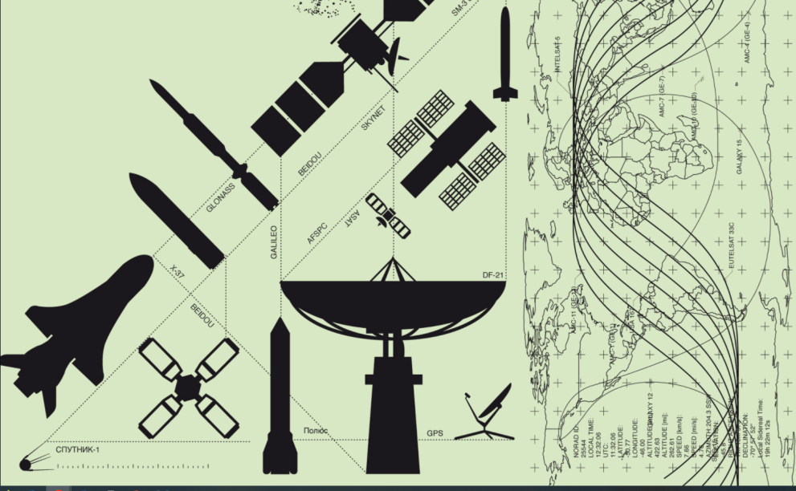
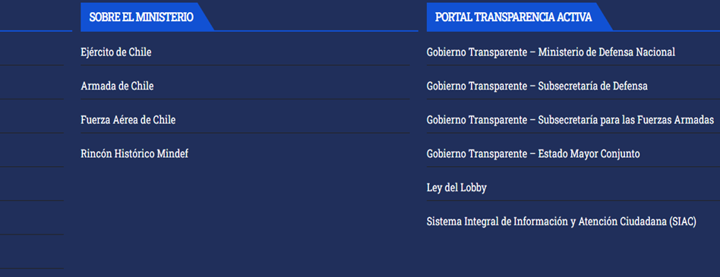
DIRECTIVA 430002
CLASIFICACIÓN DE LOS DATOS, DOCUMENTOS DIGITALES
Y
SISTEMAS DE INFORMACIÓN INSTITUCIONALES.
ORDINARIO
RESERVADO
SECRETO
8
P A T R I O T I S M O
HONOR LEALTAD VALENTÍA INTEGRIDAD DEBER
Notes:
EJEMPLOS:
SECRETO: SISTEMAS DE MANDO Y CONTROL INSTITUCIONALES (la clasificación la da el Mando administrador de sistemas de información “MASI”)
RESERVADO: TABLA VIRTUAL.
ORDINARIO: PORTAL ARMADA.
PÚBLICO: PÁGINA ARMADA DE CHILE WWW.ARMADA.CL. Accesible desde internet.

Slide 9


DIRECTIVA 430004
RECUERDA que la información que envíe a través del correo electrónico institucional entre dominios seguros debe ser a lo más de carácter RESERVADO, lo Secreto NO se envía por correo electrónico.
DOMINIOS SEGUROS
@armada.cl
@movil.armada.cl
@armada.mil.cl
@asmar.cl
@asmarcorp.cl
@dgtm.cl
@direcsan.cl
@directemar.cl
@emco.ejercito.mil.cl
@emco.mil.cl
@emdn.cl
@hospitalnaval.cl
@sanidadnaval.cl
@shoa.cl
ESTÁ PROHIBIDO UTILIZAR SERVICIOS DE CORREO O MENSAJERÍA NO INSTITUCIONALES (GMAIL, WHATSAPP, TELEGRAM, ETC.)
ESTÁ PROHIBIDO ENVIAR DOCUMENTOS OFICIALES POR CORREO, SIN IMPORTAR SU CLASIFICACIÓN
Como usuarios debemos ser precavidos y acuciosos con el correo electrónico, la ciberamenaza sabe que somos el eslabón más débil de la organización e intentarán engañarnos para lograr su cometido.
P A T R I O T I S M O
HONOR LEALTAD VALENTÍA INTEGRIDAD DEBER

Slide 10



DIRECTIVA 430004
BUENAS PRÁCTICAS EN EL USO DEL CORREO
El correo electrónico institucional, solo debe ser usado para establecer contactos entre UU.RR pertenecientes a la Armada de Chile o proveedores y NO para fines particulares o comerciales.
NO acceda a adjuntos o links insertos en correos de dudosa procedencia o remitentes desconocidos, ya que podrían ser maliciosos e infectar su equipo.
Para comprobar a donde direccionará un link o enlace puede posicionarse sobre este y verificar SIN HACER CLIC en él.
10
P A T R I O T I S M O
HONOR LEALTAD VALENTÍA INTEGRIDAD DEBER

Slide 11
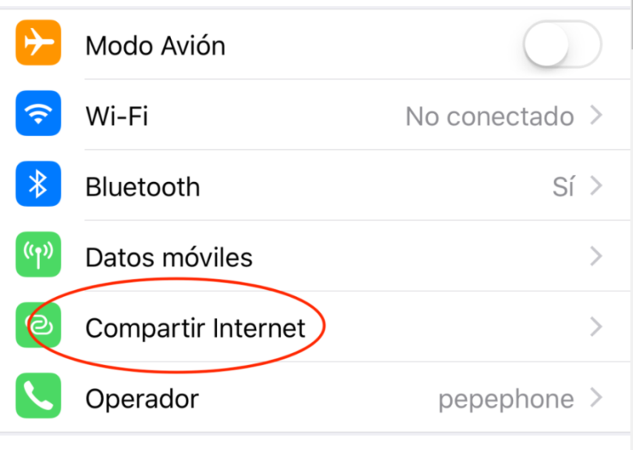
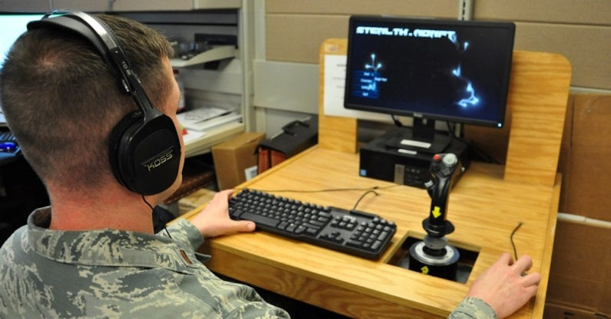

PROHIBICIONES ESPECÍFICAS
Emplear recursos informáticos para beneficio propio o en fines ajenos a los Institucionales.
Instalar software malicioso o no autorizado.
Realizar acciones que afecten a la Ciberseguridad o cause cualquier tipo de interrupción de servicios.
Habilitación de internet público y/o redes inalámbricas.
DIRECTIVA 430005
Instalar software no autorizado y utilizar recursos para fines ajenos a los institucionales
Está prohibido utilizar la función “compartir acceso a internet” dentro de UU. Y RR.
P A T R I O T I S M O
HONOR LEALTAD VALENTÍA INTEGRIDAD DEBER

Slide 12
TEMARIO
INTRODUCCIÓN.
CIBERSEGURIDAD EN LA ARMADA.
DIRECTIVAS DIRINTA.
MEDIDAS DE SEGURIDAD.
12
P A T R I O T I S M O
HONOR LEALTAD VALENTÍA INTEGRIDAD DEBER

Slide 13
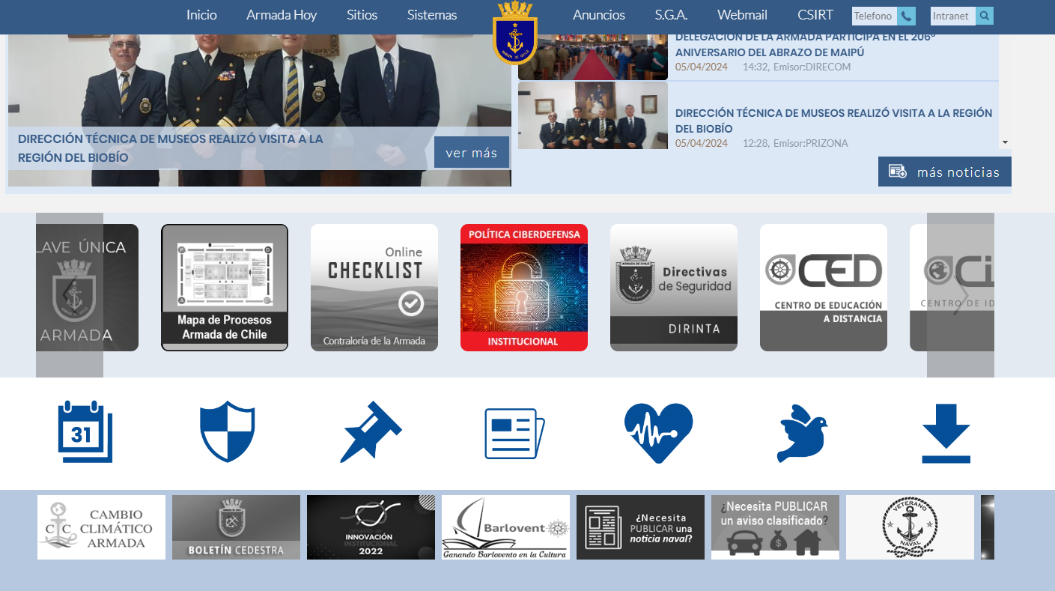
MEDIDAS DE SEGURIDAD
http://portal.armada.cl
13
P A T R I O T I S M O
HONOR LEALTAD VALENTÍA INTEGRIDAD DEBER
Notes:
En esta diapositiva se detalla como pueden acceder los usuarios a las Directivas de Seguridad DIRINTA, para su conocimiento, consulta cuando tengan dudas y que esto lleve a su cumplimiento.
¿Donde encontrarlas?
Al final de la página principal “PORTAL ARMADA” → Buscamos el ícono “Directivas de Seguridad – DIRINTA Luego seleccionamos “Directivas Ordinarias”.
Al ser de clasificación ORDINARIA, las Directivas de Seguridad Dirinta relacionadas a la ciberseguridad, son accesibles por cualquier usuario institucional desde el Portal Armada.

Slide 14
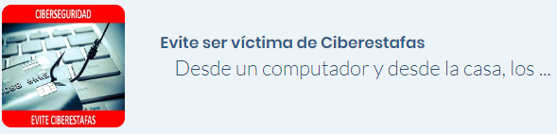
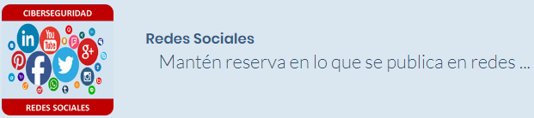
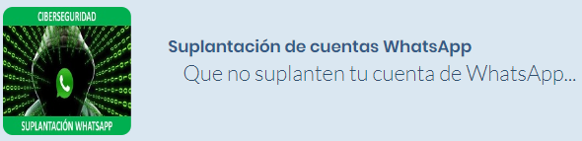
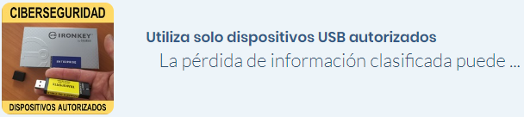
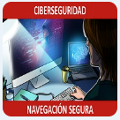
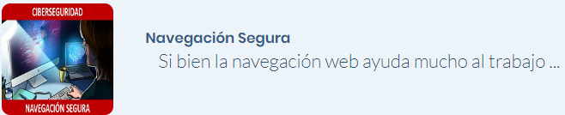
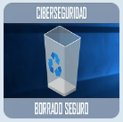
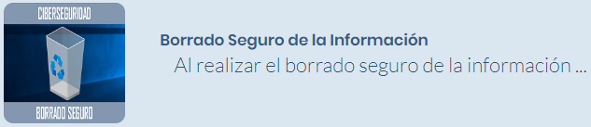
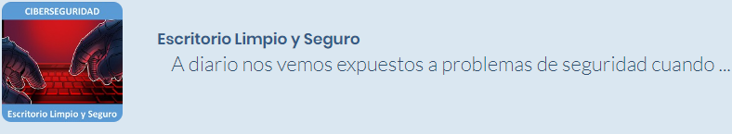
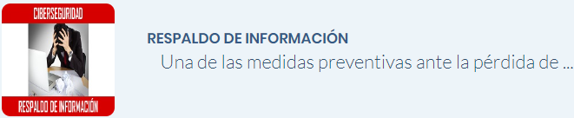
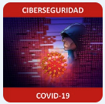
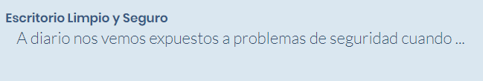

INSTRUCTIVOS DE CIBERSEGURIDAD
14
P A T R I O T I S M O
HONOR LEALTAD VALENTÍA INTEGRIDAD DEBER
Notes:
En esta diapositiva se detalla como pueden acceder los usuarios a las Directivas de SeguridadDIRINTA, para su conocimiento, consulta cuando tengan dudas y que esto lleve a su cumplimiento.
¿Donde encontrarlas?
Al final de la página principal “PORTAL ARMADA” → Buscamos el ícono “Directivas de Seguridad – DIRINTA Luego seleccionamos “Directivas Ordinarias”.
Al ser de clasificación ORDINARIA, las Directivas de Seguridad Dirinta relacionadas a la ciberseguridad, son accesibles por cualquier usuario institucional desde el Portal Armada.

Slide 15
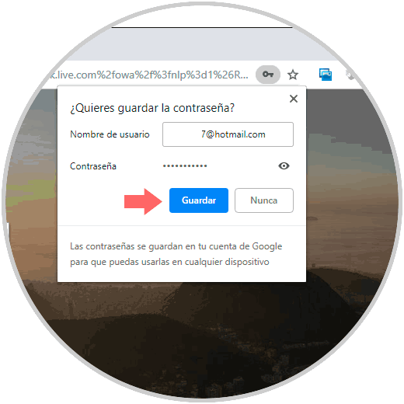
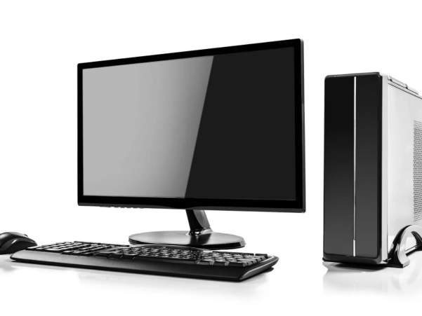
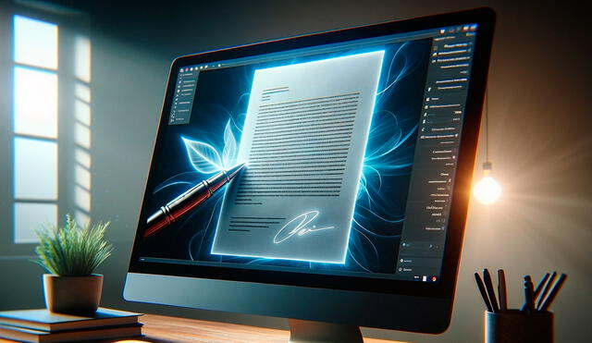
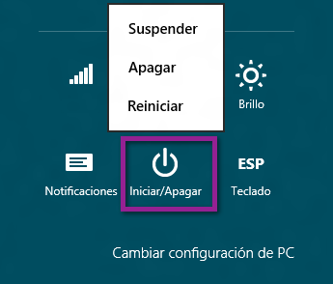


MEDIDAS DE SEGURIDAD
BUENAS PRÁCTICAS
No guardar credenciales (DATOS DE ACCESO) en el explorador.
El computador siempre debe quedar apagado al final de la jornada laboral.
15
P A T R I O T I S M O
HONOR LEALTAD VALENTÍA INTEGRIDAD DEBER

Slide 16



MEDIDAS DE SEGURIDAD
NO INSTALAR SOFTWARE NO AUTORIZADO
Todos los softwares autorizados se encuentran en la página web: software.armada.cl.
Para descargar cualquier software que no esté incluido en la página mencionada en el punto anterior, se deberá pedir autorización a DIRECTELINF mediante mensaje naval, informativo DIRINTA.
16
P A T R I O T I S M O
HONOR LEALTAD VALENTÍA INTEGRIDAD DEBER

Slide 17

PREGUNTAS
P A T R I O T I S M O
HONOR LEALTAD VALENTÍA INTEGRIDAD DEBER

Slide 18
SACAR UNA HOJA Y PONER SU NOMBRE
P A T R I O T I S M O
HONOR LEALTAD VALENTÍA INTEGRIDAD DEBER

